Slide 1
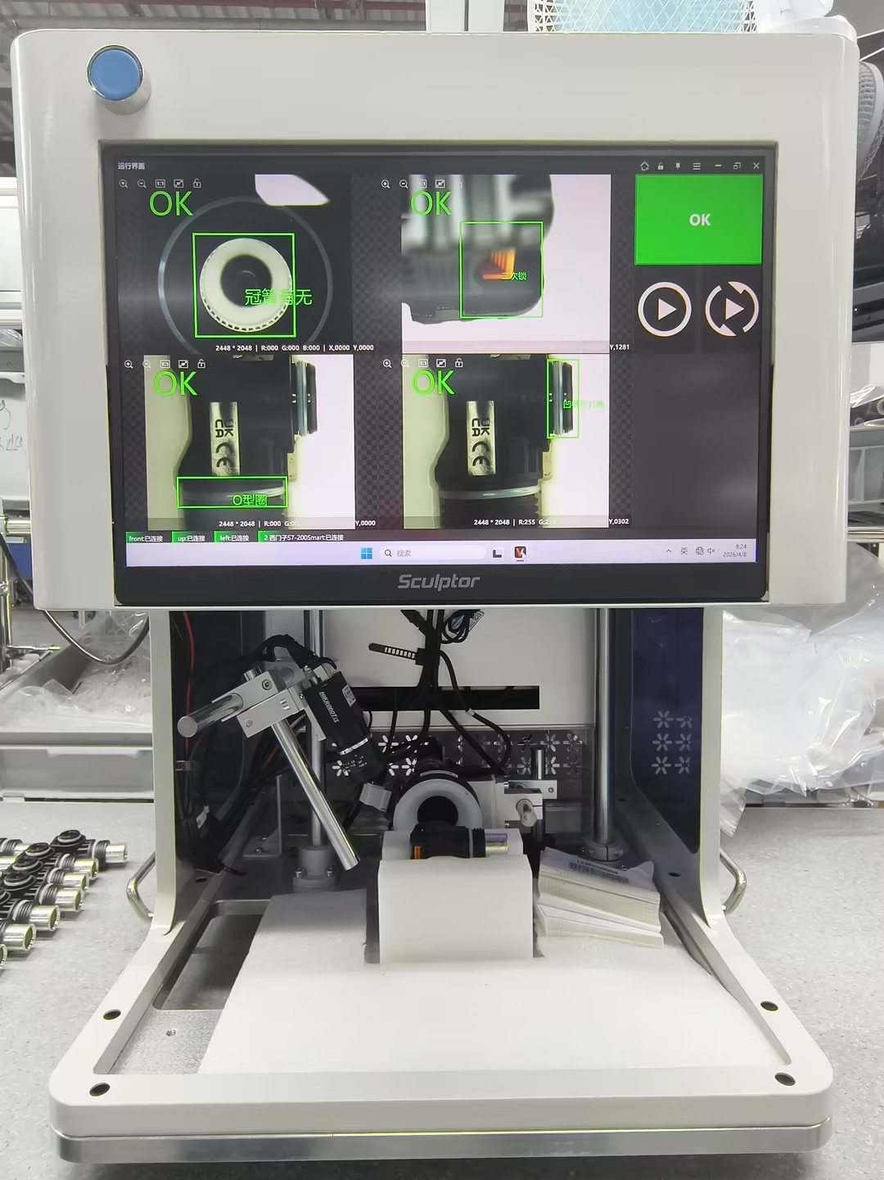
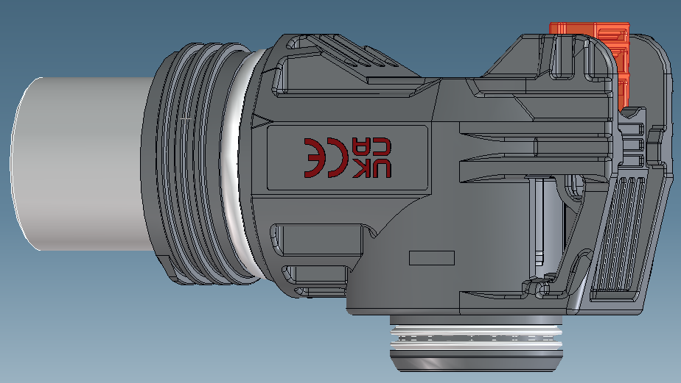
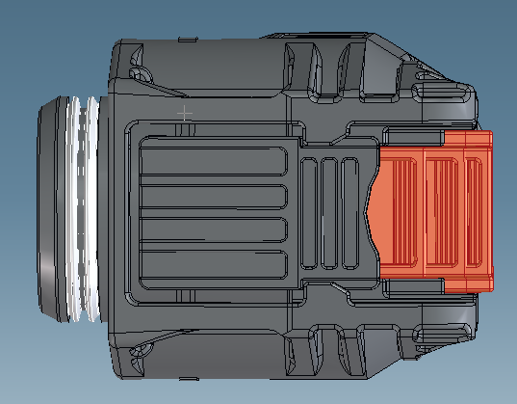
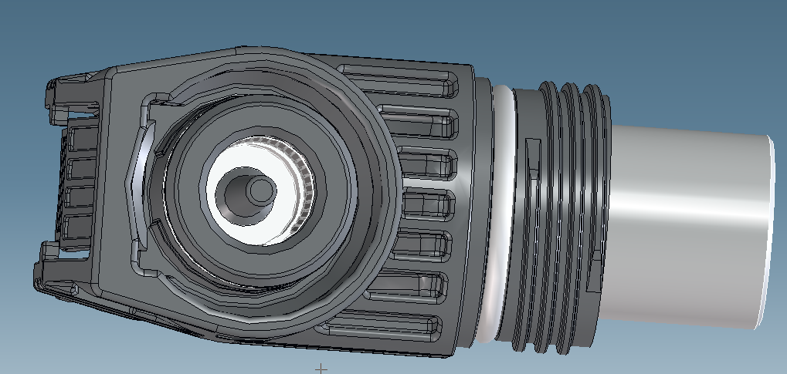
视觉检测内容说明
检测输出：OK / NG
全局检测界面 + 三个关键检测位置，现场按 OK / NG 输出结果
全局图：检测工位界面
检测内容
检测项与判断目标
1
二次锁安装状态
确认红色锁扣/二次锁装配到位，避免缺件或未到位。
2
侧面锁扣位置
复核锁扣区域，确认关键结构完整、位置正确。
3
前端冠簧与 O 型圈
确认冠簧有无、O 型圈在位，并输出 OK/NG。
监控画面显示各相机检测窗口；绿色框为识别区域，右侧为综合判定。
检测目标：缺件、错位、未装到位等外观/装配异常。

